Slide 1
Best Practices für moderne Multicore-Programmierung
Jörg Hettel

Slide 2
Hochschule Kaiserslautern
Drei Standorte: Kaiserslautern, Zweibrücken, Pirmasens
OpenStreetMap

Slide 3
Agenda
Allgemeine Parallelisierungsstrategien
Java und Parallelisierung
Einige Best Practices
Take Home Message

Slide 4
Parallelisierungsstrategien

Slide 5
Parallelisierungsstrategien
Strukturierungsprinzip
Task-Parallelität
Datenparallelität
Synchron auf
Datensammlungen
Asynchron entlang von
Datenflüssen

Slide 6
Task-Parallelität
Verschiedene Ausprägungen
Task
Task-Queue

Slide 7
Synchrone Daten-Parallelität
…
…
Data-Item
…
…

Slide 8
Asynchrone Daten-Parallelität
Daten-quelle
Daten-
verarbeitung
Subscriber
Daten-quelle
Daten-
verarbeitung
Subscriber

Slide 9
Blick über den Zaun
Concurrency-Modelle:
Thread-Programmierung
Funktionale Programmierung
Communicating Sequential Processes
Aktoren
Datenparallelität
Event-Basierte Programmierung
Reaktive Programmierung
...

Slide 10
Java und Parallelisierung

Slide 11
Concurrency-Tools von Java
Executoren
Locks
Thread
Daten-strukturen
Synchronisations-klassen
Atomic-Variablen

Slide 12
Concurrency-Tools von Java
Arbeiten mit rudimentären "Concurrency-Tools" ist mühsam und fehleranfällig
Problem: Mutable Shared State
Falsche Synchronisation führt z.B. zu Deadlocks
Nichtberücksichtigung von "Sichtbarkeitsregeln" führt zu inkonsistenten Daten
Falsche Aufteilung der "Load" führt zu "Ressourcenverschwendung„
Stichwort: False Sharing
Etc.

Slide 13
Blick über den Zaun
Concurrency-Modelle:
Thread-Programmierung
Funktionale Programmierung
Communicating Sequential Processes
Aktoren
Datenparallelität
Event-Basierte Programmierung
Reaktive Programmierung
...
Parallelisierungs-frameworks von Java

Slide 14
Parallelisierungsstrategien (mit Java)
Strukturierungsprinzip
Task-Parallelität
Datenparallelität
Future
CompletableFuture
ForkJoin
Synchron auf
Datensammlungen
Asynchron entlang von
Datenflüssen
Parallel Streams
ForkJoin
Pipe & Filter (mit BlockingQueues)
Reactive Streams

Slide 15
Parallelisierungsframeworks
Einführung von Abstraktionen für die Multicore-Programmierung:
High-Level-Frameworks
Parallel Streams
CompletableFuture-Klasse
Flow-Klassen (+ Frameworks)
Ziele:
Einfache Implementierung einer Parallelverarbeitung zur Beschleunigung von Anwendungen
Nutzung eines passenden Concurrency-Modells

Slide 16
Parallelisierungsstrategien mit Java
Definition: Task als Abstraktion für eine Sammlung von zusammengehörigen (abhängigen) Anweisungen
Heuristik für die Parallelisierung
Task-Parallelität Tasks, die keine Abhängigkeiten haben, können parallel ausgeführt werden
Datenparallelität Ein Task bearbeitet eine Menge von Daten, wobei jedes Element auf die selbe Art und Weise verarbeitet wird
Reaktive Streams Ausführung eines Tasks wird durch eine äußeres Signal "getriggert"

Slide 17
Best Practices Task-Parallelität

Slide 18
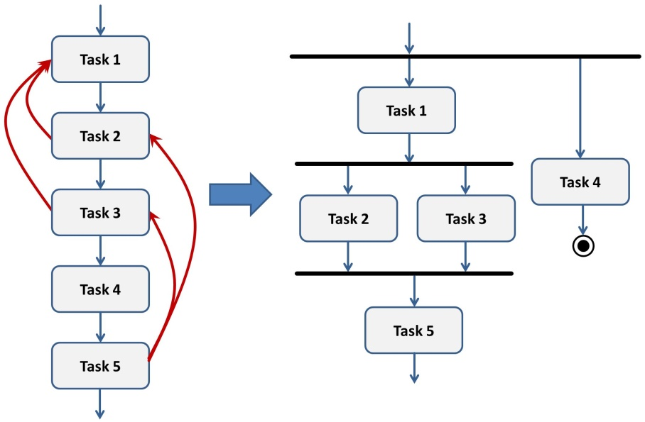
Task-Parallelität
Abhängigkeiten von Tasks legen die Parallelisierungs-möglichkeiten fest

Slide 19
Java CompletableFuture
CompletableFuture–Klasse für Task-Parallelität
Definition von asynchronen nebenläufigen Abläufen
Task 2a
Task 1
Task 2b
Task 3
Consumer

Slide 20
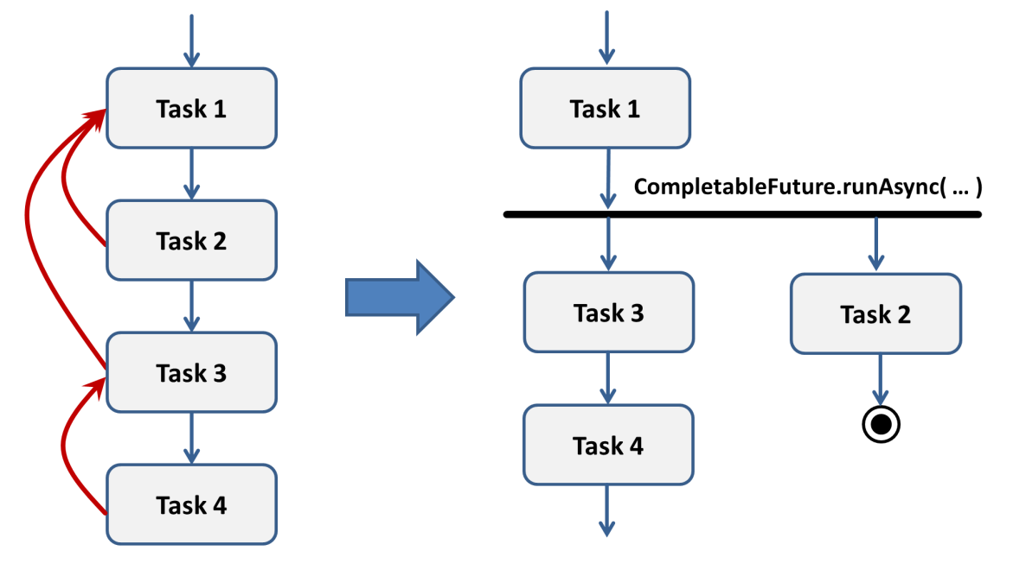
Fire-and-Forget-Task
Der Task 2 hat keine weiteren Abhängigkeiten mehr
Kann asynchron ausgeführt werden!

Slide 21
CompletableFuture-Idiom
Umsetzung einer einfachen Task-Parallelität (fire-and-forget)
Wichtig: Exceptions sollten immer explizit "behandelt" werden
Oft ist es wichtig Zeitüberschreitungen zu melden
Bemerkung: Der eigentliche Task wird nicht abgebrochen!
CompletableFuture.runAsync( () ->
{
// asynchrone Ausführung
// ...
})
.orTimeout(2000, TimeUnit.MILLISECONDS)
.exceptionally( (ex) -> { ... } );

Slide 22
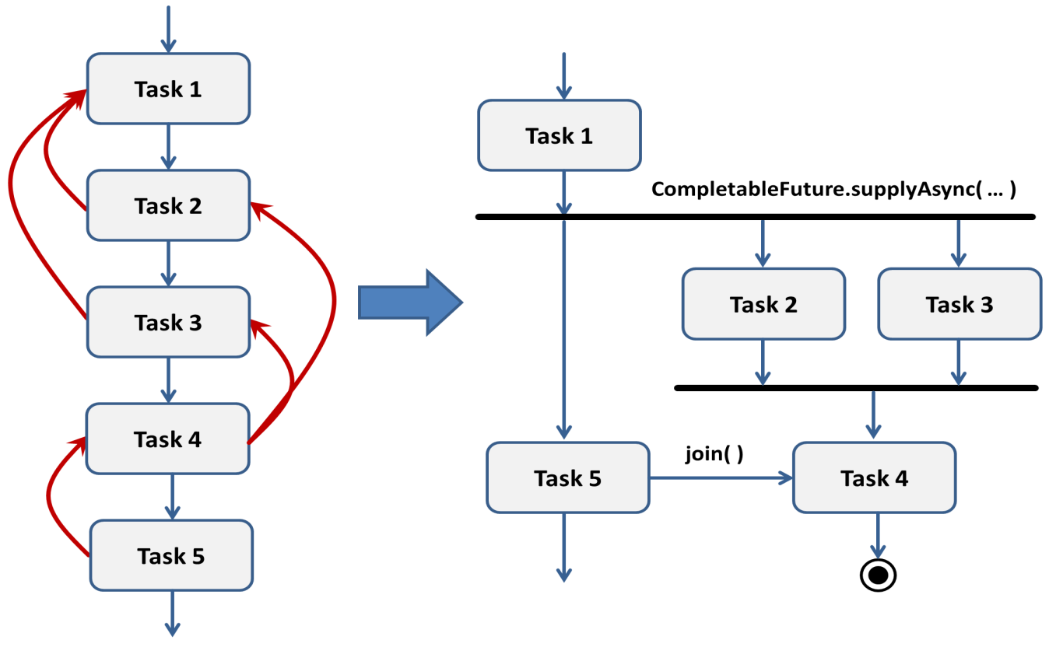
Split-and-Join-Tasks
Tasks besitzen keine lineare Abhängigkeiten

Slide 23
Einfaches CompletableFuture-Idiom
Einfaches Warten, bis asynchrone Ausführung beendet ist
...
CompletableFuture<Double> task2CF =
CompletableFuture.supplyAsync( () -> { } );
CompletableFuture<Double> task3CF =
CompletableFuture.supplyAsync( () -> { } );
// UND-Verknüpfung
CompletableFuture<Double> task4CF =
task2CF.thenCombine(task3CF, (resTask2, resTask3) -> { } );
// ...
R result = task4CF.join();

Slide 24
Paralleles IO (Variante 1)
Don't do this!!
Codesequenz entspricht einem blockierenden Aufruf
Es werden die Threads des Common-Pool benutzt
List<URL> urls = getURLs();
// VORSICHT parallele IO-Aufrufe !
// Sollte so nicht verwendet werden !
List<String> result = urls.parallelStream()
.map( url -> request(url) )
.map( page -> parse(page) )
.collect( toList() );

Slide 25
Paralleles IO (Variante 1)
List<URL> urls = getURLs();
int maxThreads = ...;
ExecutorService executor = Executors.newFixedThreadPool(
Math.min( urls.size(), maxThreads),
new ThreadFactory() { // Erzeuge Daemon-Thread } );
// Asynchrones IO
List<CompletableFuture<String>> futures =
urls.stream()
.map( url -> CompletableFuture.supplyAsync(
() -> request(url), executor ) )
.map( future -> future.thenApplyAsync(
page -> parse(page), executor ) )
.collect( toList() );
List<String> result = futures.stream()
.map( CompletableFuture::join )
.collect( toList() );
executor.shutdown();

Slide 26
Paralleles IO (Variante 1)
Threadpool (Executor)
request(url₁)
request(url₂)
…
request(url_{n})
parse(page₁)
parse(page₂)
…
parse(page_{n})
collect
String
String
…
String
join( )

Slide 27
Best Practices Datenparallelität

Slide 28
Datenparallelität
Gleichförmige Verarbeitung einer "Datensammlung"
"Map-Reduce"- bzw. "Map-Collect"-Prinzip
Op1
Op2
Op3
Op1
Op2
Op1
Op2
Op1
Op2
Op3
…
…
…
…
Verarbeitungs-ergebnis
Op1
Op2
Op3
Datensammlung

Slide 29
Java-Streams
„Java 8“-Streams für Daten-Parallelität
Verarbeitung von Datensammlungen, wie z.B. Collections
Entspricht einer „Pipeline“-Verarbeitung
Daten-quelle
Stream-erzeugung
Stream-verarbeitung
Stream-Auswertung
Ergebnis
aus Collections
aus Iteratoren
aus Generatoren
...
map( … )
filter( … )
flatMap( … )
peek( … )
distinct()
sorted()
...
forEach( … )
findAny( … )
collect( … )
reduce( … )
...

Slide 30
Parallele Java-Streams
Parallelisierung durch Fork/Join-Mechanismus
Stream-verarbeitung
Stream-verarbeitung
Daten-quelle
Ergebnis
Stream-verarbeitung
Stream-verarbeitung

Slide 31
Bemerkungen zu Parallel-Streams
Stream-Verarbeitung muss „seiteneffektfrei“ (parallel ready) sein!
Das Speicherlayout kann eine große Rolle spielen
Parallelisierung lohnt sich nur
wenn Datenquelle effizient gesplittet werden kann
wenn effizient „reduziert“ bzw. „gesammelt“ werden kann
wenn genügend Arbeit (Daten) vorhanden ist
Sowohl in den Split-Prozess als auch in den Reduce/Collect-Prozess kann „eingegriffen“ werden
Benutzerdefinierte Spliteratoren bzw. Collectoren

Slide 32
Paralleles IO (Variante 2)
Mit parallelen Streams, aber eigenem Threadpool (Executor)
List<URL> urls = getURLs();
int maxThreads = ...;
ForkJoinPool pool = new ForkJoinPool( Math.min( urls.size(), maxThreads );
// Asynchrones IO
ForkJoinTask<List<String>> task = pool.submit(
() -> urls.parallelStream()
.map( url -> request(url) )
.map( page -> parse(page) )
.collect( toList() )
);
List<String> result = task.join();
pool.shutdown();

Slide 33
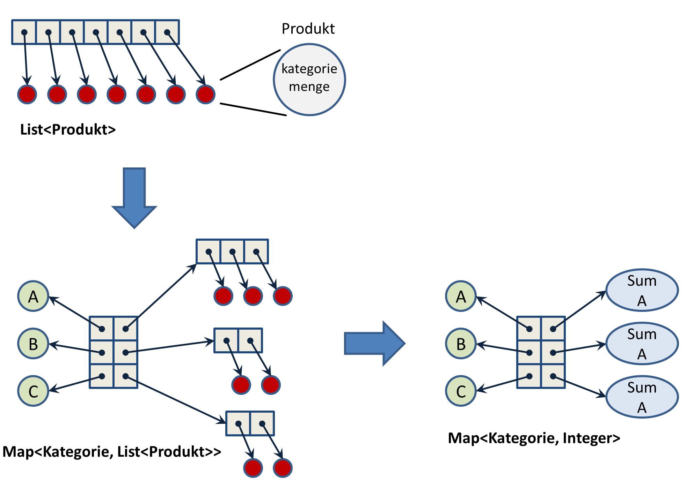
Benutzerdefinierte Collectoren
Beispiel: Bestimme den Bestand der einzelnen Kategorien.
Es gibt verschiedene Produkte, die jeweils einer Kategorie zugeordnet sind

Slide 34
Formulierung mit Streams
Naive Lösung (entspricht dem Bild)
List<Produkt> produkte = ...;
Map<Kategorie, List<Produkt>> kategorieMap =
produkte.stream()
.collect(
Collectors.groupingBy( Produkt::getKategorie) );
Map<Kategorie, Integer> kategorieSum =
kategorieMap.entrySet()
.stream()
.collect( Collectors.toMap(
entry -> entry.getKey(),
entry -> entry.getValue()
.stream()
.mapToInt( Produkt::getMenge ).sum()));

Slide 35
Downstream Collection
List<Produkt> produkte = ...;
Map<Kategorie, Integer> kategorieMap =
produkte.stream()
.collect( Collectors.groupingBy(
Produkt::getKategorie,
Collectors.summingInt( Produkt::getMenge)) );

Slide 36
Benutzerdefinierter Collector
Gruppierung und Summation können zusammenngefasst werden
class ProduktCollector implements Collector<...>
{
public Supplier<int[]> supplier() {
return () -> new int[3]; // Drei Kategorien
}
public BiConsumer<int[], Produkt> accumulator() {
return (array, produkt) -> { // Zählt Kategorien };
}
public BinaryOperator<int[]> combiner() {
return (left,right) -> { // Vereinigt Teilergebnisse };
}
...
}

Slide 37
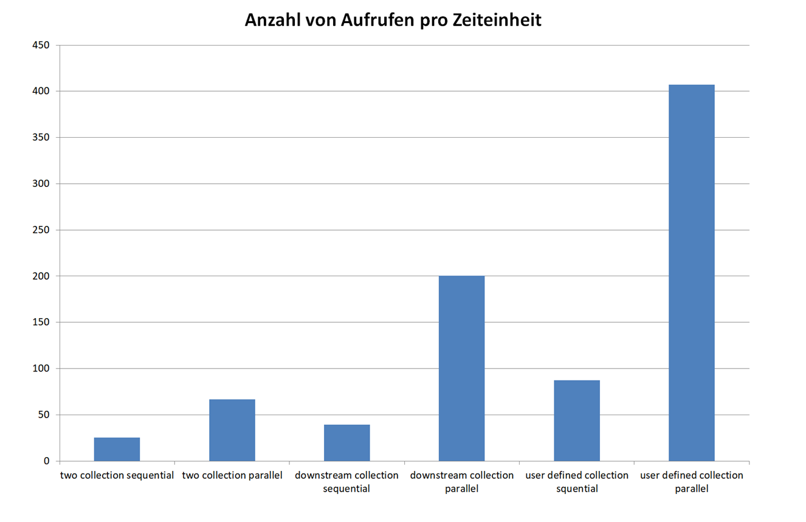
Benchmark

Slide 38
Beispiel Bildkompression

Slide 39
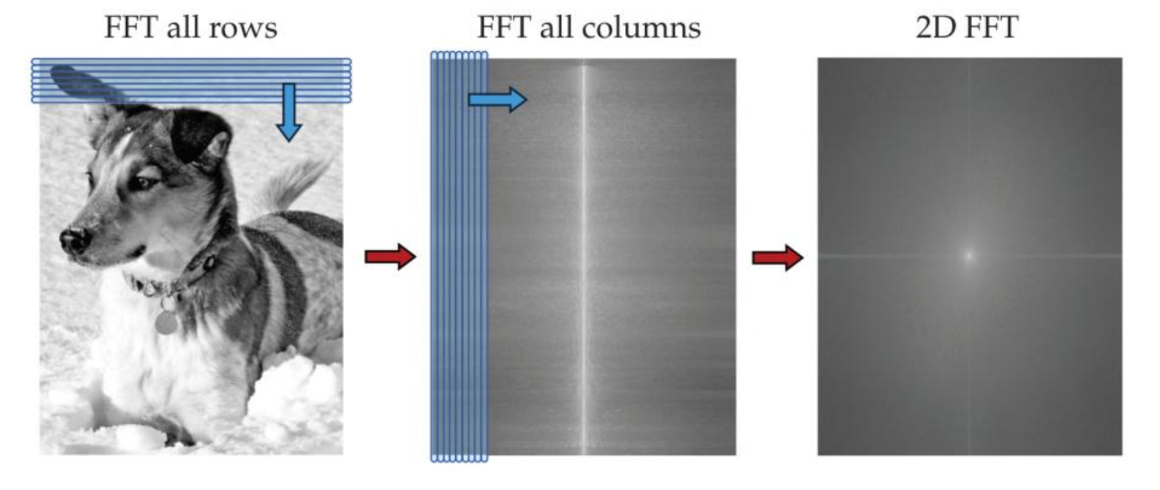
Prinzip der 2D-FFT
Abbildung aus: Brunton und Kutz, Data-Driven Science and Engineering, Cambridge University Press

Slide 40
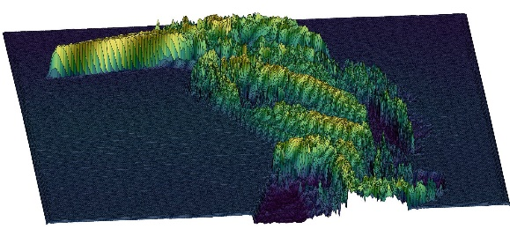
2D-FFT-Bildkompression

Slide 41
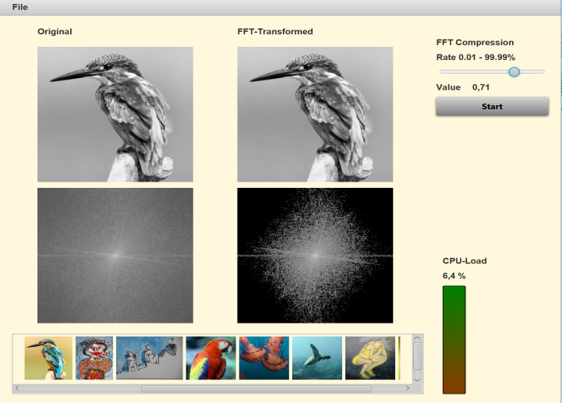
Verbesserungspotential
Programmstart
Anzeige der Vorschaubilder
Berechnung der Bildkompression
Reaktivität der Anwendung
Beispiel: https://github.com/hettel/ImageCompression-CaseStudy

Slide 42
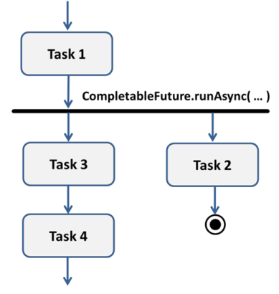
Asynchrone Initialisierung der Hardware
private CpuInfoPublisher publisher;
@Override
public void initialize(URL location, ResourceBundle resources)
{
clusterCount.addAll(1, 2, 3, 4, 5, 6, 7, 8, 9);
...
cpuLoadBar.setFill(Color.GREEN);
CompletableFuture.runAsync( () ->
{
publisher = CpuInfoPublisher.getInstance();
publisher.subscribe(value -> Platform.runLater(() -> {
repaintGradient(value);
cpuLabel.setText(df.format(100 * value) + " %");
}));
}).exceptionally(
ex -> { ex.printStackTrace(); return (Void) null; });
}

Slide 43
Erzeugung der Vorschaubilder
File[] listOfFiles = imageFolder.listFiles( ... );
int numOfProcessors = Runtime.getRuntime().availableProcessors();
int numOfPoolThreads = Math.min( listOfFiles.length , numOfProc*16);
ForkJoinPool pool = new ForkJoinPool(numOfPoolThreads);
ForkJoinTask<List<ImageView>> task = pool.submit(
() ->
Arrays.stream(listOfFiles)
.parallel()
.map( FileIOHelper::createPreviewImage )
.map( FileIOHelper::createImageView )
.collect( toList() )
);
List<ImageView> resultList = task.join();
pool.shutdown();

Slide 44
Bildverarbeitungsprozess
Bild- und FFT-Matrix-Anzeige
Bilddatei einlesen und Graudarstellung berechnen
Bild auf UI anzeigen
Berechne FFT-Matrix
FFT-Matrix anzeigen
Matrixkoeffizienten sortieren

Slide 45
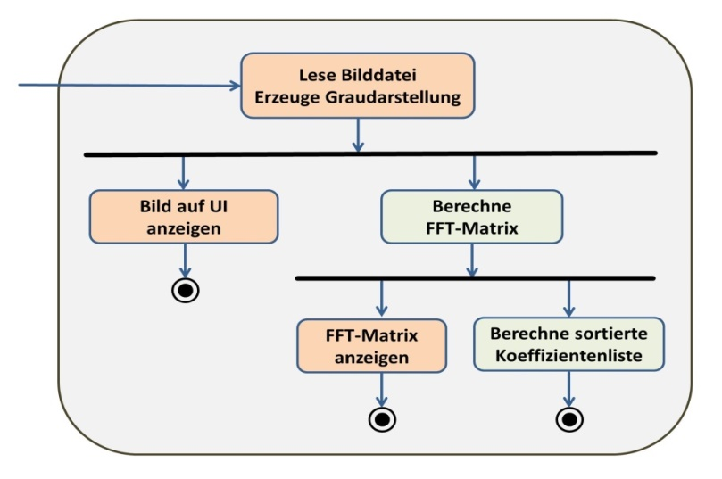
Berechnung der FFTs

Slide 46
Bildverarbeitungsprozesse
FFT-Transformation und Anzeige
Lese Skalierung
Berechne reduzierte FFT-Matrix
Berechne reduziertes Bild
Zeige Bild an
Berechne Bild-Matrix
Zeige Bild-Matrix

Slide 47
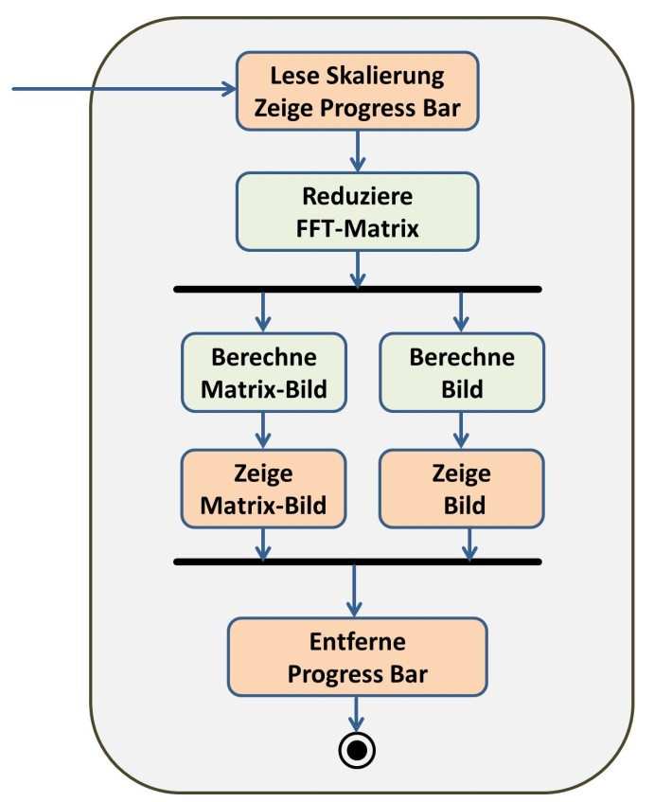
Berechnung der FFTs

Slide 48
Problem: Nested Parallelism
Bsp: Starten einer parallelen Stream-Verarbeitung in einem CompletableFuture
Parallel Stream wird mit Threads des Pools ausgeführt, die das CompletableFuture ausführen
ForkJoinPool pool1 = new ForkJoinPool(4);
ForkJoinPool pool2 = new ForkJoinPool(4);
CompletableFuture<Double> task1 = CompletableFuture.supplyAsync( () -> doWork1(), pool1 );
CompletableFuture<Double> task2 = CompletableFuture.supplyAsync( () -> doWork2(), pool2 );
CompletableFuture.allOf(task1, task2).join();
Benutzen parallele Streams

Slide 49
Problem: Nested Parallelism
Bsp: Starten eines asynchronen Task in einem asynchronen Task
public static void main(String[] args)
{
CompletableFuture<String> task = CompletableFuture.supplyAsync( () -> doWork() );
System.out.println( task.join() );
}
public static String doWork()
{
CompletableFuture.runAsync( () -> System.out.println("work") );
return "done";
}

Slide 50
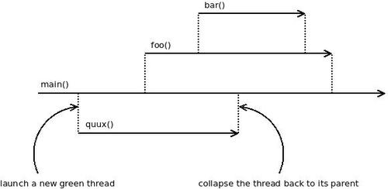
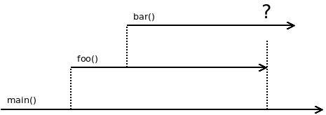
Structured Concurrency
Analogie: Strukturierte Programmierung
Programmcode entspricht dem Programmablauf (Dijkstra: GOTO considered harmful)
Martin Sustrik: http://250bpm.com/blog:71
Nathaniel J. Smith: https://vorpus.org/blog/notes-on-structured-concurrency-or-go-statement-considered-harmful/

Slide 51
Blick in die Zukunft
Projekt Loom
Fibers = lightweight user-mode threads
Fibers = Continuations + Scheduling
Respektiert: Structured Concurrency
Projekt Valhalla
Inline Types (Value Objects)
Projekt Panama
Vereinfachter nativer Funktionsaufruf
Einbindung von OpenCL oder CUDA

Slide 52
Take Home Message (1)
Es gibt viele potentielle Stellen für den Einsatz von Parallelisierung
Oft mehr als man auf den ersten Blick vermutet!
Immer auch den Overhead beachten
Frameworkeinsatz birgt auch Fehlerpotential
Erschwert das Debugging und das "Code-Verstehen"
Drei Parallelisierungsstrategien bei Java:
Daten-Dekomposition
Parallel Stream oder Fork/Join
Task-Dekomposition
CompletableFuture oder Future
Asynchrone Daten-Auslieferungen
Publish/Subscribe

Slide 53
Take Home Message (2)
Task-Parallelität (CompletableFuture)
Besitzt großes Anwendungspotential
"Seiteneffekte" und "Regeln" beachten
Einsatz dokumentieren und nicht "übertreiben"
Augenmerk auf Fehlersituationen legen
Ggf. mit Timeouts arbeiten
Daten-Parallelität (parallel Streams)
Parallele Streams lohnen sich nicht immer
"Seiteneffekte" und "Regeln" beachten

Slide 54
Gibt es Fragen?
Jörg Hettel
Hochschule Kaiserslautern Campus Zweibrücken Fachbereich Informatik
eMail: joerg.hettel@hs-kl.de

Slide 56
Parallelisierung in der Microservice-Welt

Slide 57
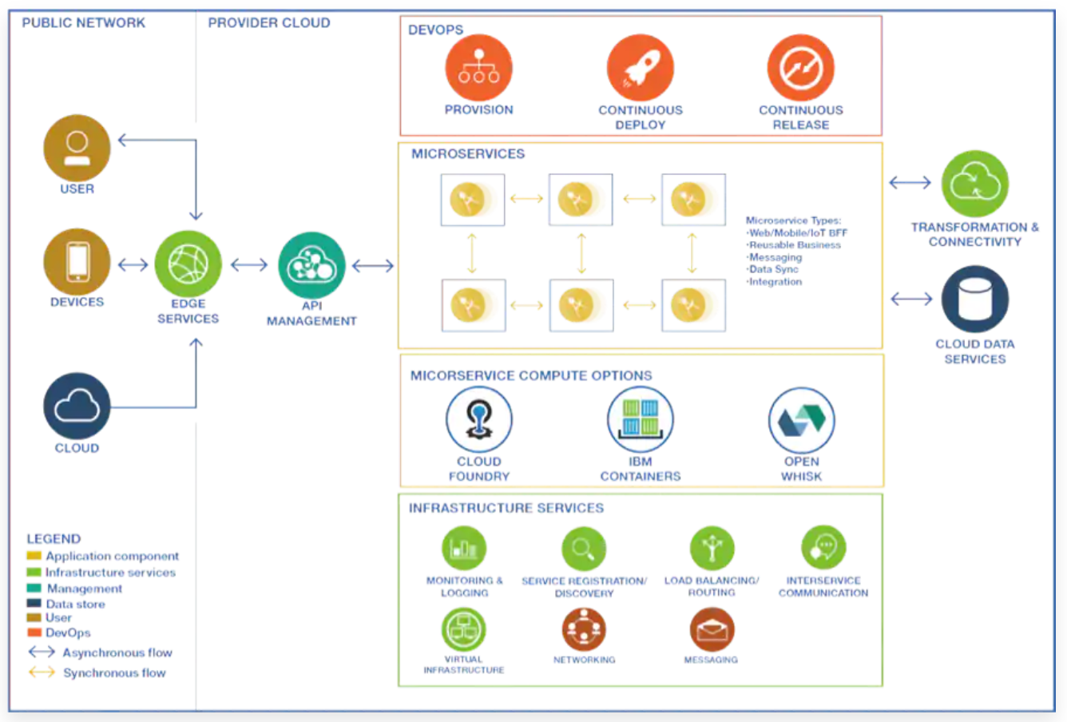
Microservices
Anwendungen auf Basis einer Microservice-Architektur sind inhärent parallel
Verteilung induziert Parallelität

Slide 58
Microservices
12 Factor App
Factor 8: Concurrency
Sollten viele kleine Prozesse zusammengefasst werden oder jeder einzeln betrieben? In diesem Modell ist die Antwort klar: Alle Prozesse laufen einzeln und können somit einzeln gestartet, beendet oder skaliert werden. Das macht es möglich, beispielsweise neue Server problemlos zu integrieren und die CPU optimal auszunutzen.
https://entwickler.de/online/development/12-factor-app-manifest-cloud-189818.html

